Slide 4
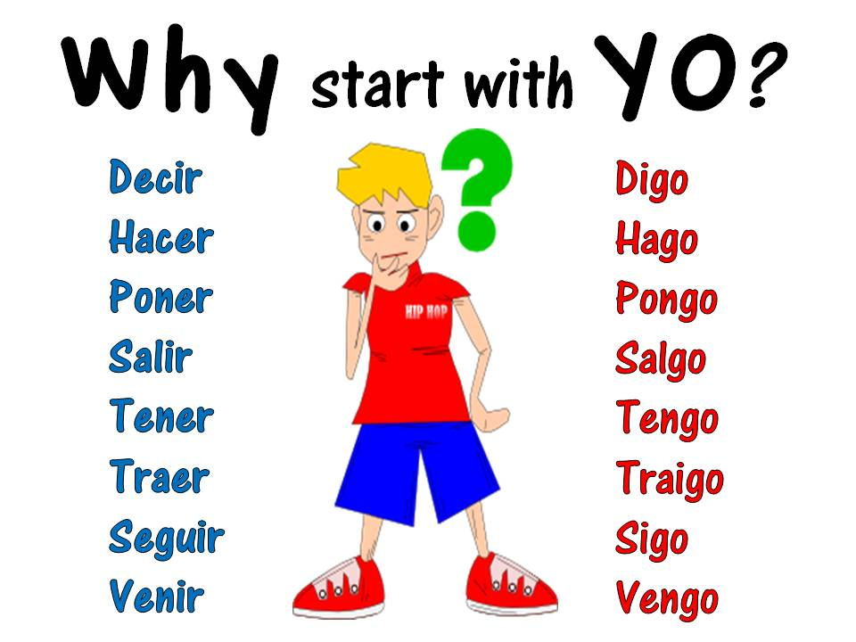

Slide 6
beba
diga
hable
salgamos
vivan
escuches
tenga
vean
aprendáis
ponga

Slide 8
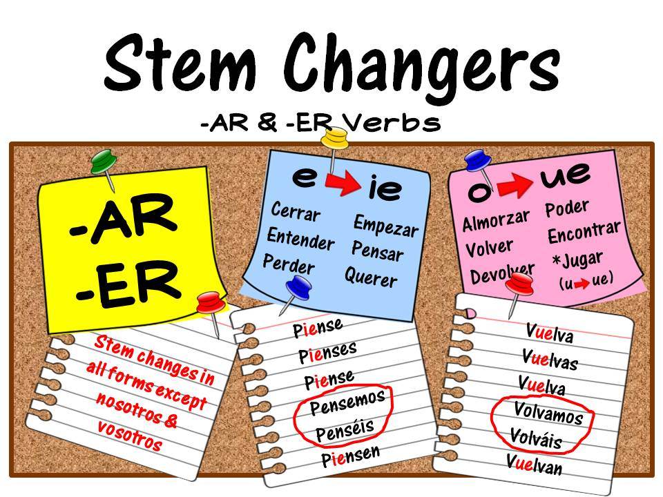

Slide 9
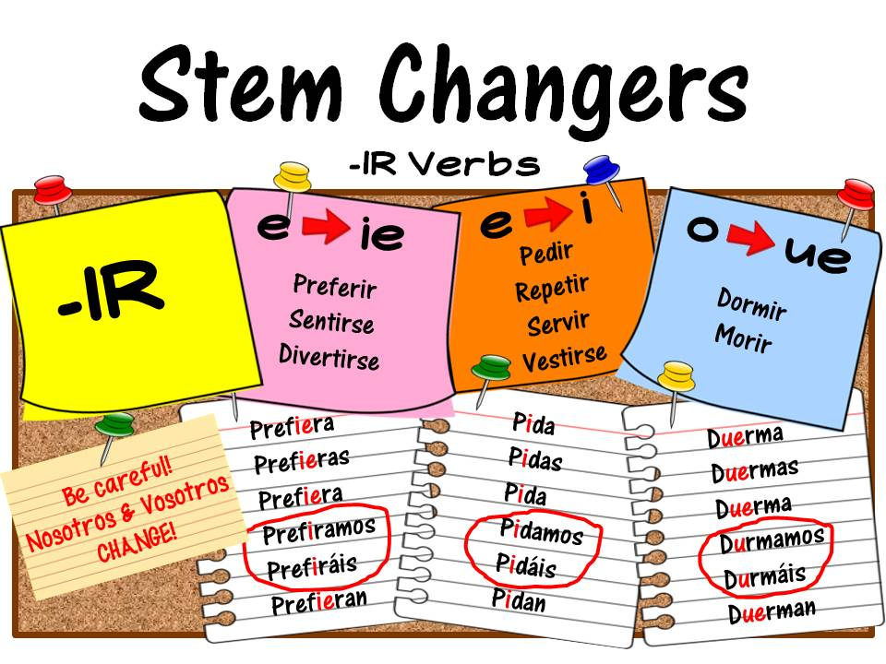

Slide 12
dé
comience
pierda
sirvamos
vuelvan
llegues
busque
sean
cerréis
sepa

Slide 15
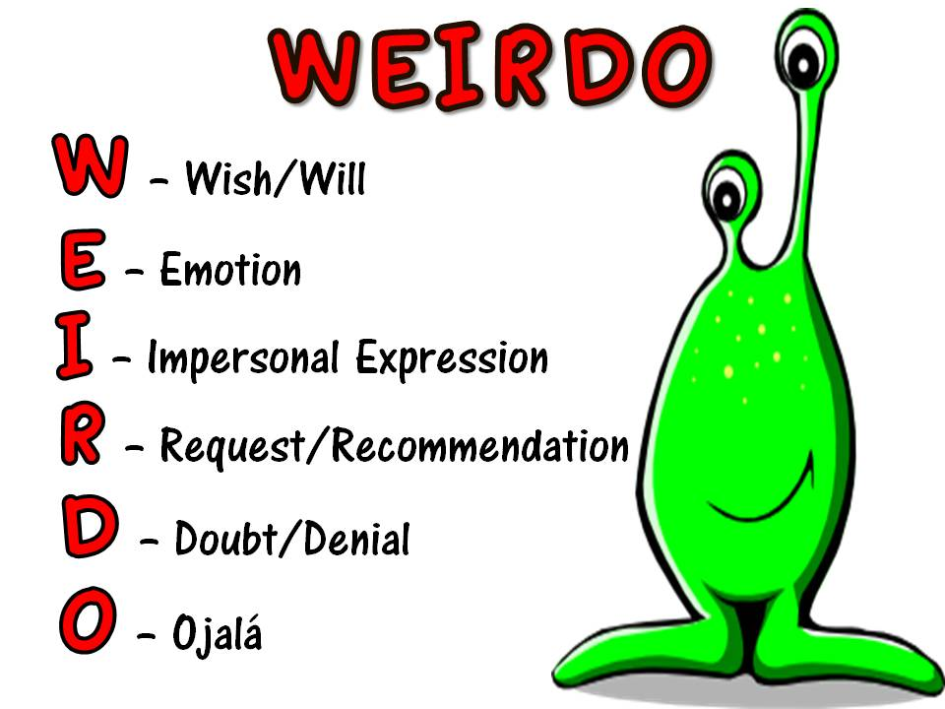

Slide 16
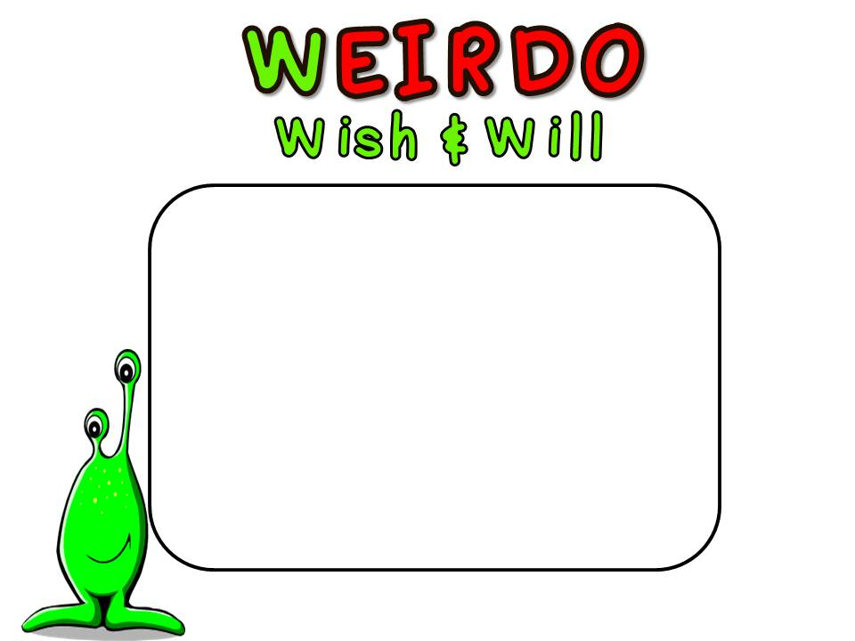
desear
esperar
insistir en
necesitar
permitir
preferir (ie)
prohibir
querer (ie)
to wish/want
to hope
to insist
to need
to permit
to prefer
to prohibit/forbid
to want

Slide 17
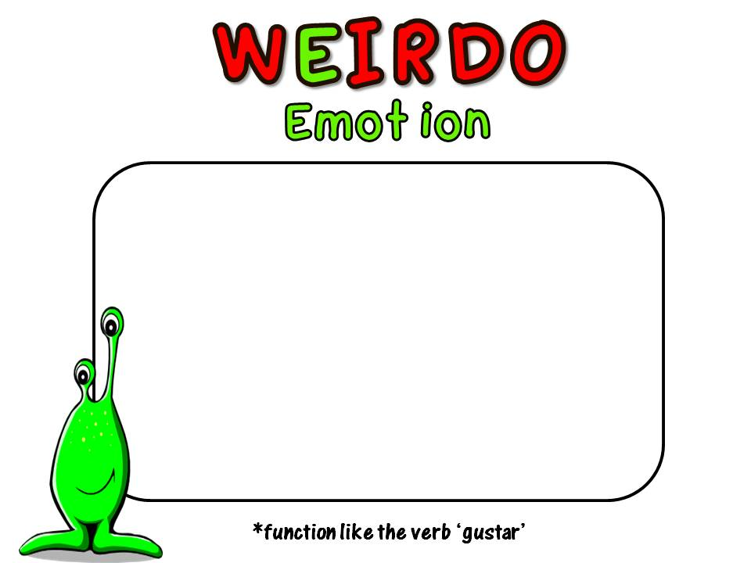
alegrarse de
estar (contento, etc.) de
preocuparse de
sentir(ie)
tener miedo de
gustar
molestar*
sorprender*
to be glad
to be happy, etc.
to worry about
to be sorry
to be afraid of
to like
to bother
to surprise

Slide 18
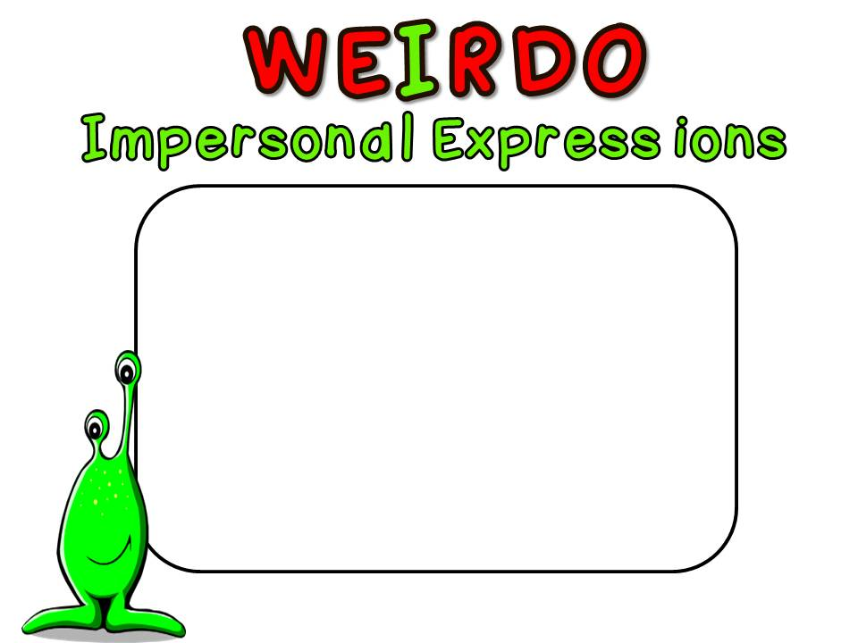
es bueno (malo)
es importante
es (im)posible
es lógico
es mejor
es necesario
es ridículo
es una lástima
it’s good (bad)
it’s important
it’s im(possible)
it’s logical
it’s better
it’s necessary
it’s ridiculous
it’s a shame

Slide 19
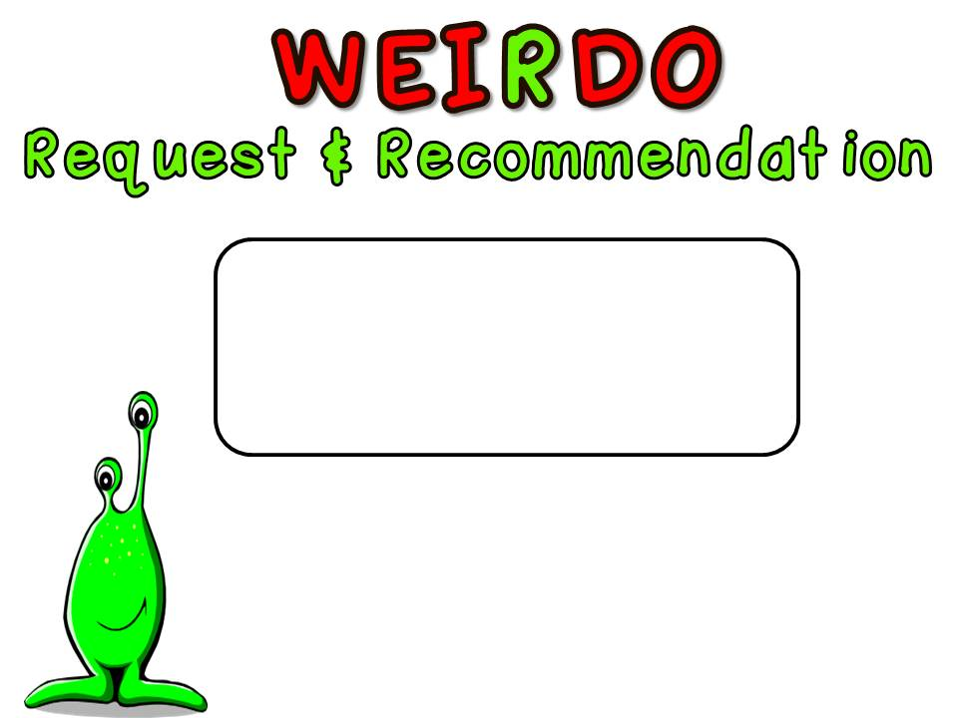
pedir (i)
recomendar (ie)
sugerir (ie)
to request
to recommend
to suggest

Slide 20
dudar
es dudoso
no creer
no pensar
no estar seguro(a) de
no es cierto
no es verdad
to doubt
it’s doubtful
not to believe
not to think
not to be sure
it’s not true
it’s not true

Slide 23
D
?
pueda
R
?
viva
W
?
saque
I
?
jueguen

Slide 25
W
?
vayamos
I
?
estudies
W
?
coman
O
?
llueva

Slide 27
E
?
haya
W
?
tenga
I
?
se laven
R
?
durmamos

Slide 28
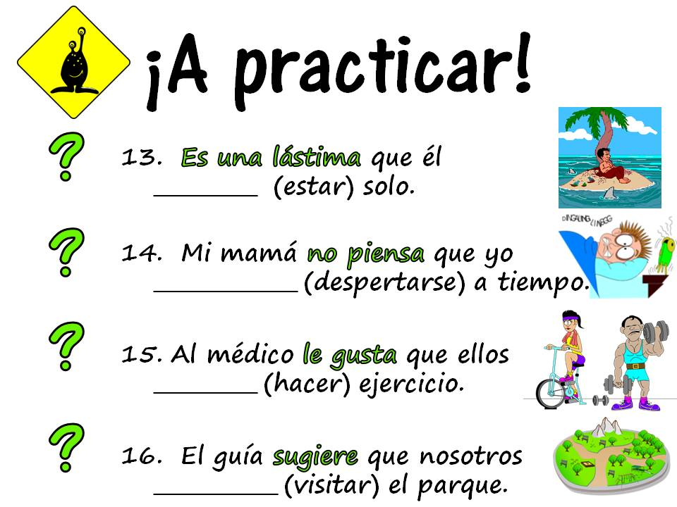

Slide 29
I
?
esté
D
?
me despierte
E
?
hagan
R
?
visitemos

Slide 31
D
?
almuerces
W
?
traigan
W
?
practique
O
?
nos divirtamos

Slide 32
Dudar
Es dudoso
NO creer
NO es cierto
NO estar seguro(a) de
NO pensar
NO dudar
NO es dudoso
CREER
ES cierto
ESTAR seguro(a) de
PENSAR

Slide 34
canto
es
sea
vayamos

Slide 35
sepa
tengas
haga
compran

Slide 36
reciba
están
llegue
bailas

Slide 39
venir
estudiar
escribas
escuchemos

Slide 40
comprenda
almorzar
servir
esté

Slide 41
te diviertas
leer
correr
recibir

